Slide 1
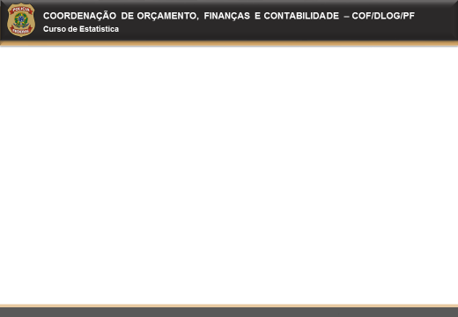
Objetivo da aula:
aggregate
tapply

Slide 2
– Função aggregate
Aplicar a função means () na variável INDICIADOS aos valores associados a mesma UF.
aux <- aggregate(dados["Indiciamentos“], by=dados["uf"], mean , na.rm=T)
Os argumentos são:
As variáveis que serão sumarizadas.
As variáveis para definir os grupos de valores que serão sumarizados.
A função que será aplicada aos grupo de valores.
Argumentos da função que será aplicada aos grupos de valores.

Slide 3
– Função aggregate
Observações:
As variáveis usadas para agrupar os dados devem apresentados em forma de uma lista.
O resultado é apresentado como uma lista.
A função aggregate só manipula funções que retornam apenas um resultado

Slide 4
– Função tapply
Tapply() retorna um array com a média da variável Indiciamento sumarizada por uf.
aux <- tapply(dados$Indiciamentos, dados$uf, mean, na.rm=T)
Os argumentos são:
As variáveis que serão sumarizadas.
As variáveis para definir os grupos de valores que serão sumarizados.
A função que será aplicada aos grupo de valores.
Argumentos da função que será aplicada aos grupos de valores.

Slide 5
– Função apply
Observações:
As variáveis usadas para agrupar os dados devem apresentados em forma de uma lista.
O resultado é apresentado como uma matriz .
A função tapply manipula qualquer função do R.
aux <- tapply(dados$Indiciamentos, dados$uf, summary , na.rm=T)

Slide 6
FIM !

